Slide 1

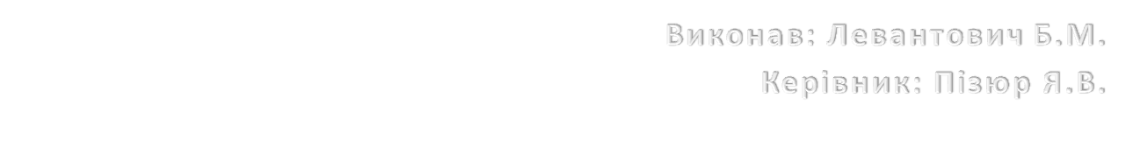

Slide 2
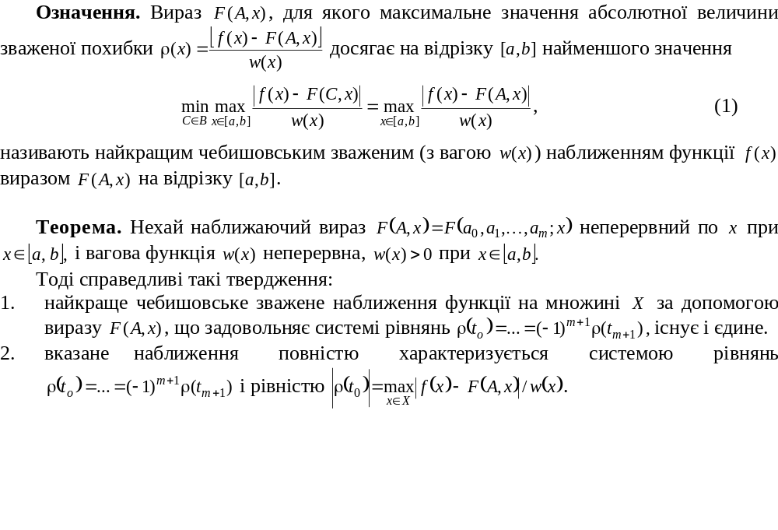

Slide 3
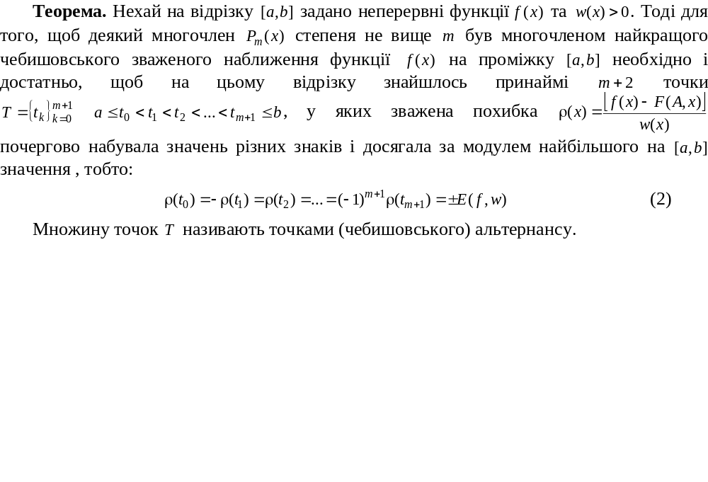

Slide 4
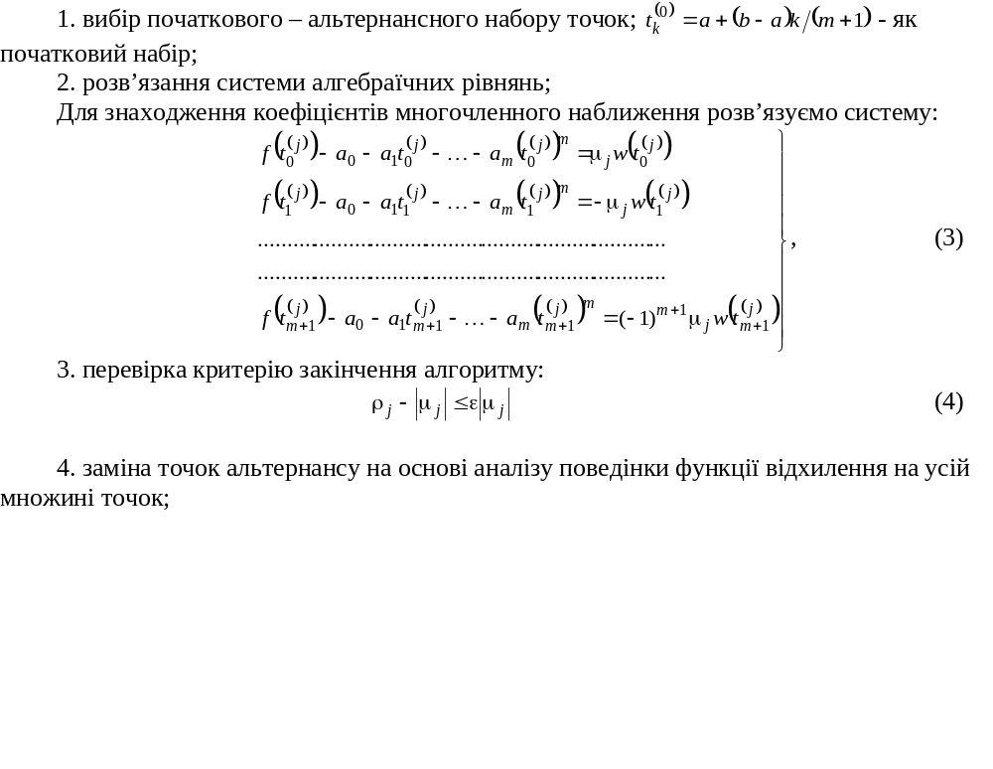
Схема Ремеза побудови чебишовського наближення:

Slide 5
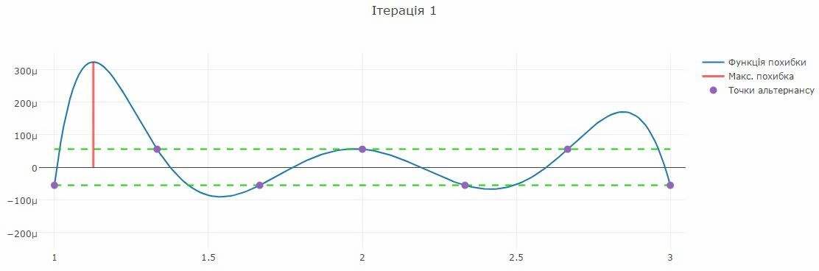
Заміна точок альтернансу

Slide 6
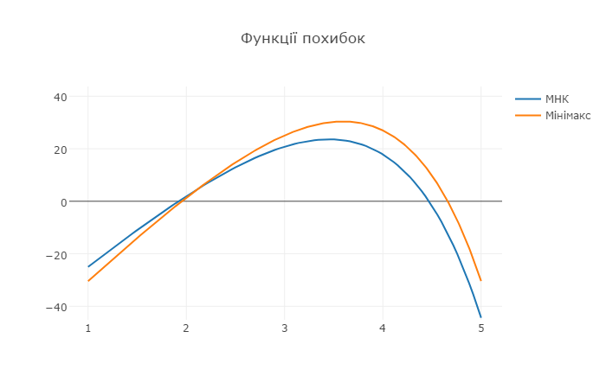


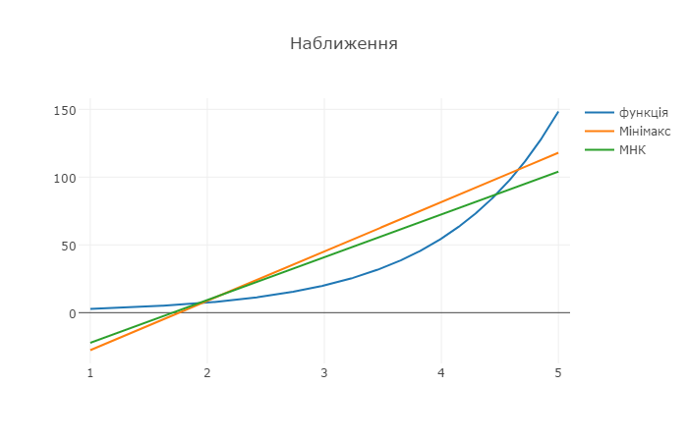


Приклад наближення функції
на проміжку [1, 5] лінійним
многочленом
 | МНК | Мінімакс
Макс похибка | -44.3974 | 30.4111
 | 3.5953 | 5.0
Вигляд многочлена

Slide 7
Знайдемо наближення многочленом першого степеня, використовуючи
мінімаксний метод та метод найменших квадратів для експериментально отриманих залежностей: густини кисню ρ від тиску p при температурі T = 500º C
p | ρ
0.1 | 0.77
1.0 | 7.68
2.0 | 15.34
3.0 | 22.96
4.0 | 30.55
5.0 | 38.11
6.0 | 45.63
8.0 | 60.55
10.0 | 75.31
12.0 | 89.89
16.0 | 118.49
20.0 | 146.26
25.0 | 179.75
30.0 | 211.80
35.0 | 242.39
40.0 | 271.53
45.0 | 299.25
50.0 | 325.60

Slide 8
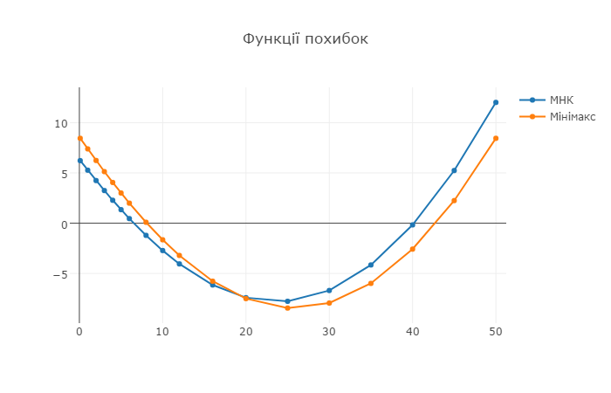


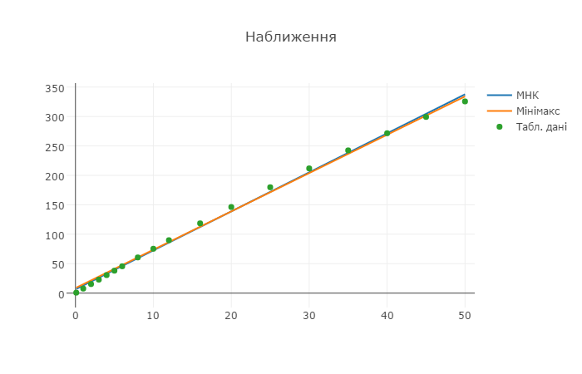
 | Мінімакс | МНК
Макс похибка | -8.4452 | 12.0199
 | 25.0 | 50.0
Вигляд многочлена

Slide 9
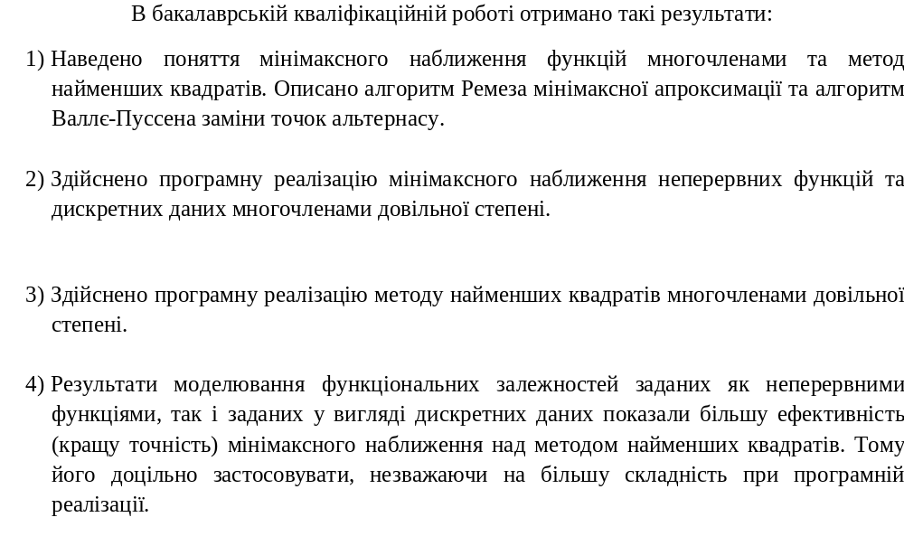
Висновки

Slide 10
Дякую за увагу!

